Slide 1



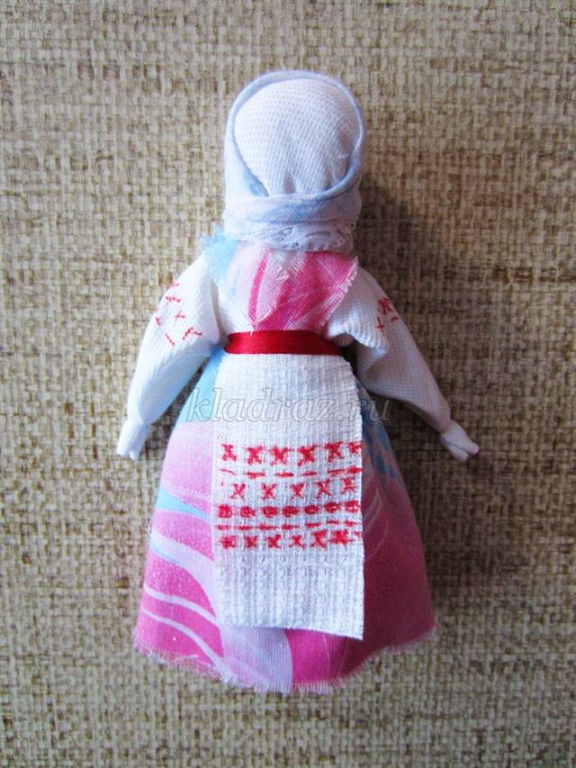
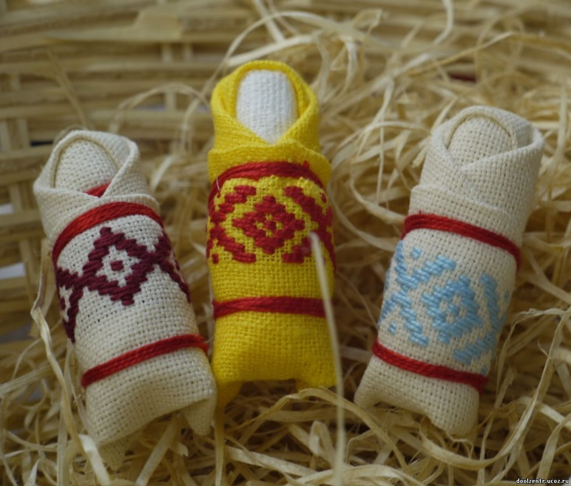
Традиционные
ТРЯПИЧНЫЕ
КУКЛЫ

Slide 2


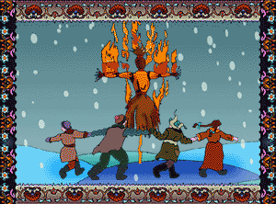

Кукла пришла к нам из глубокой языческой древности, когда она являлась магическим предметом. В стародавние времена кукол приносили в жертву богам, прося у них взамен богатого урожая, хорошей погоды, счастливой любви.

Slide 3
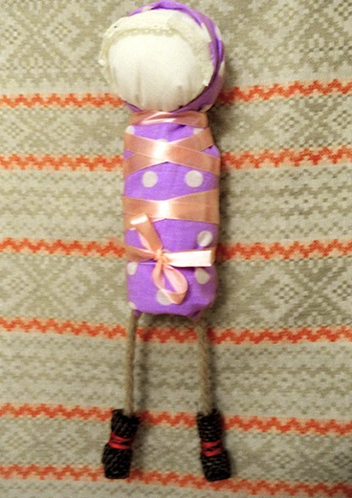



Наши дети практически не умеют играть в кукол. Девочка, когда играет в куколку, она генетически отрабатывает сценарий матери! Раньше девочки с 3-4 лет игрались в куколку Убоженьку, эта куколка делалась из подручных материалов. Девочка училась любить свою Убоженьку, она сама ее делала, искала тряпочку (а в те времена в избе лишнего клочка ткани не было), чтобы ее завернуть, укутать, спасти от мороза. Она училась ухаживать за своей куколкой, сострадать, девочка любила свою Убоженьку. Игравшая в Убоженьку училась ценить то что есть, училась самостоятельно как-то обустраивать быт своей Убоженьки, она искренне любила свою куклу, потому что сама ее делала и такая девушка будет счастливой в браке.

Slide 4
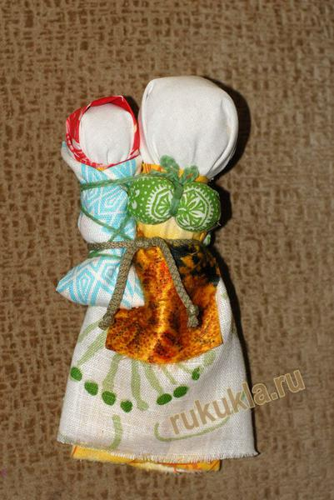
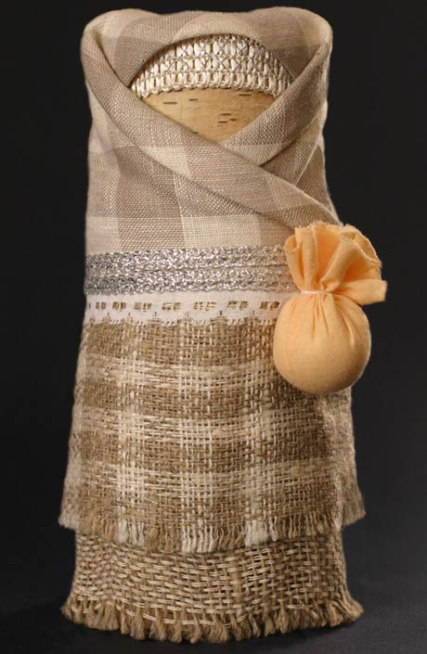
Исследователи считают, что наиболее ранними куклами считаются зольная кукла и кукла“полено’’.
Материалы брали разные: мох, бересту, прутья, лыко, мочало, тряпки, солома, зола и обычное полено. Ткань не резали и не сшивали, а рвали руками, поэтому кукол ещё называют «рванки». Брали ношенную материю, считается, что так сохраняется родовая сила.

Slide 5
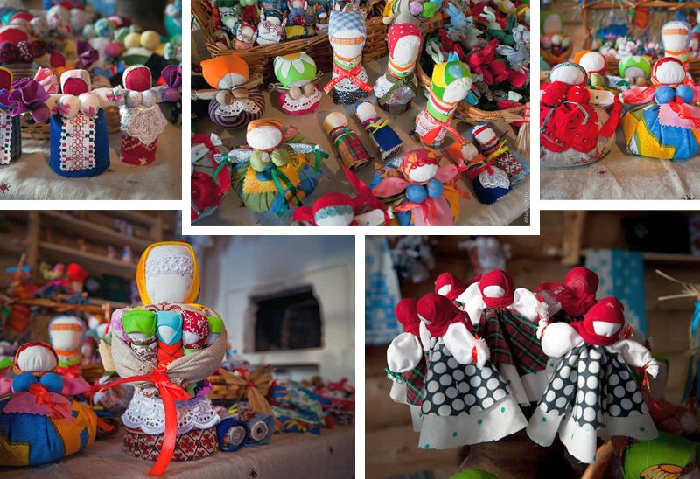
В каждом доме кукол было очень много, до 100 штук . Считалось, чем больше кукол, тем больше счастья в семье. А по тому, как дети относились к куклам, судили о будущем благополучии семьи. Если дети бережно обращались с куклами, то будет в доме достаток и счастье. Если небрежно и бросали где непопадя то, жди беды.

Slide 6
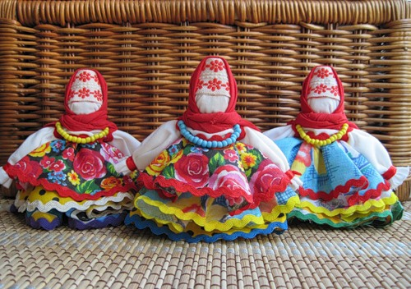
Кукла без лица.
Почему, спросите Вы?
Традиционная тряпичная кукла без лица. Лицо у всех кукла оставалось белым.
Кукла без лица считалась предметом неодушевленным, недоступным для вселения недобрых сил, злых, а значит, и безвредных для ребёнка. Она должна была принести здоровье, радость, благополучие. Это было чудо: из нескольких тряпочек, без рук, без ног, без лица передавался характер куклы. Кукла была многолика, она могла смеяться и плакать.

Slide 7
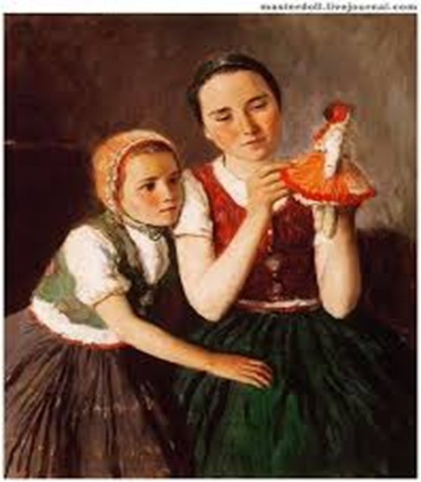
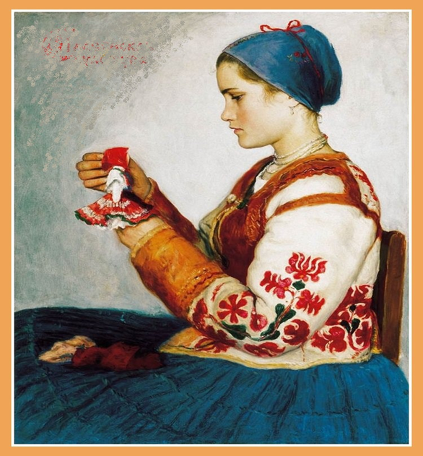
От ловкости и усердия, с которыми девочка «вертела» кукол, зависело суждение людей, прилежной ли хозяйкой она вырастет. Большую часть кукол изготавливали зимними долгими вечерами, чтобы скоротать время. В такие вечера бабушка, мама, старшие сестры учили малышей делать кукол. Взрослые, относились к этому делу серьезно с душой, и старались передать свои знания детям.

Slide 8
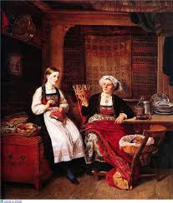
Выбрасывать таких кукол считалось делом грешным. Их бережно складывали в сундук. Куклы передавались от бабушек внукам по наследству. Так куклы и техника их изготовления не пропала в веках, и сохранилась до наших дней. Учитесь и вы создавать народные куклы. Гордитесь, что приобщаетесь к народным традициям и культуре.
«Кто в куклы не играет, тот счастия не знает!»-
гласит русская народная поговорка

Slide 9
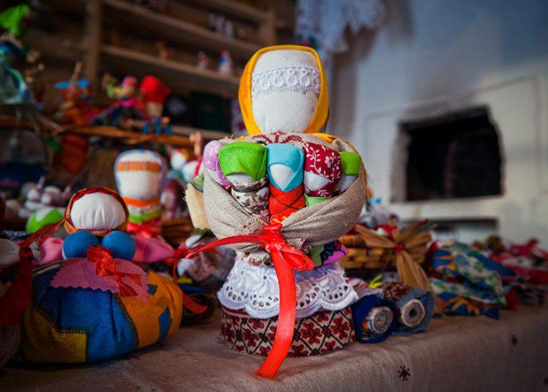
Куклы были разные. По предназначению традиционные народные куклы можно разделить на три группы: обрядовые куклы,
куклы-обереги и игровые куклы.

Slide 10
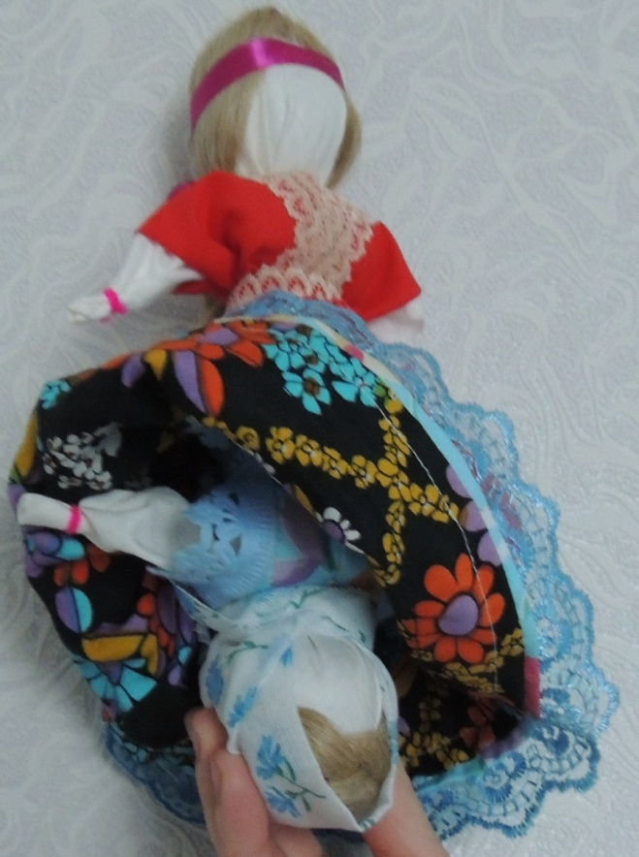
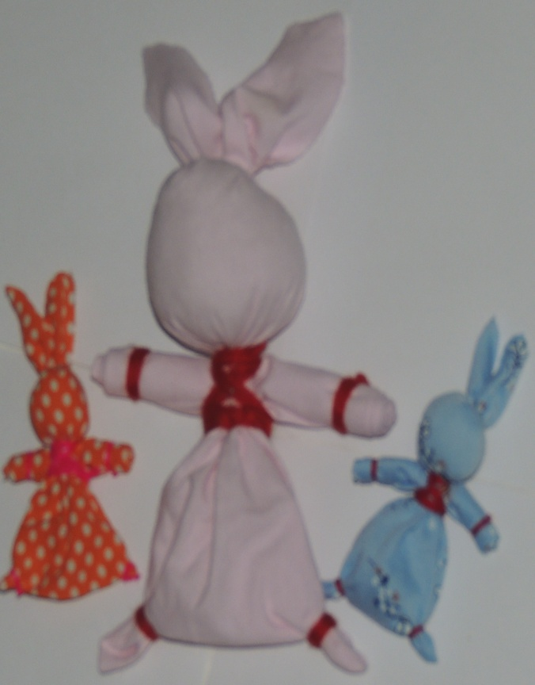
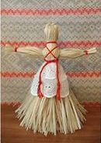
Куклы игровые
Игровые куклы делались ,чтобы во время игры научить ребенка жизни. Такие куклы служили развлечением для ребенка.
«Девка-баба» «Зайчик на пальчик» «Стригушка»
(Перевертыш) (Одна из первых игровых кукол) (Танцующая кукла)

Slide 11
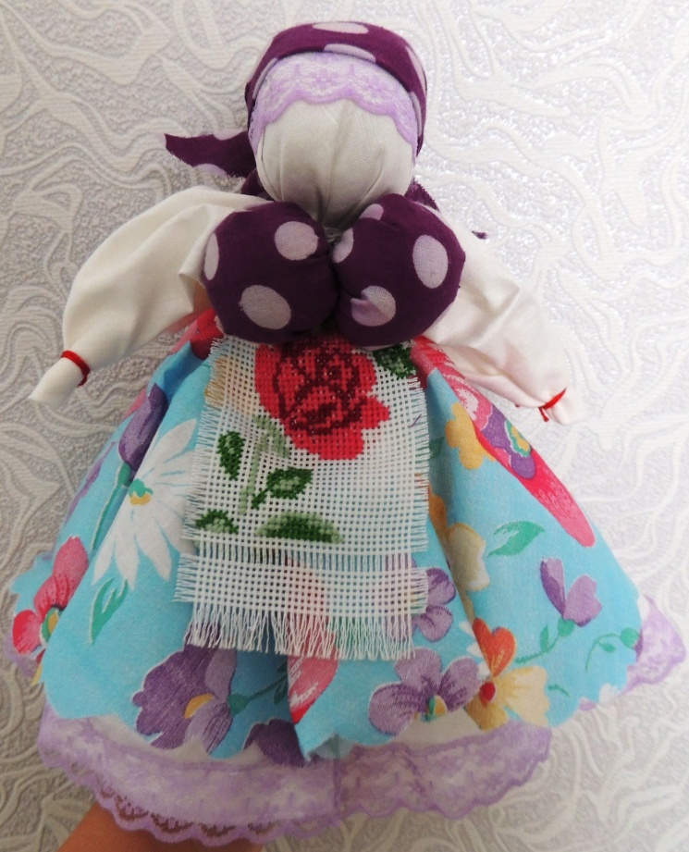
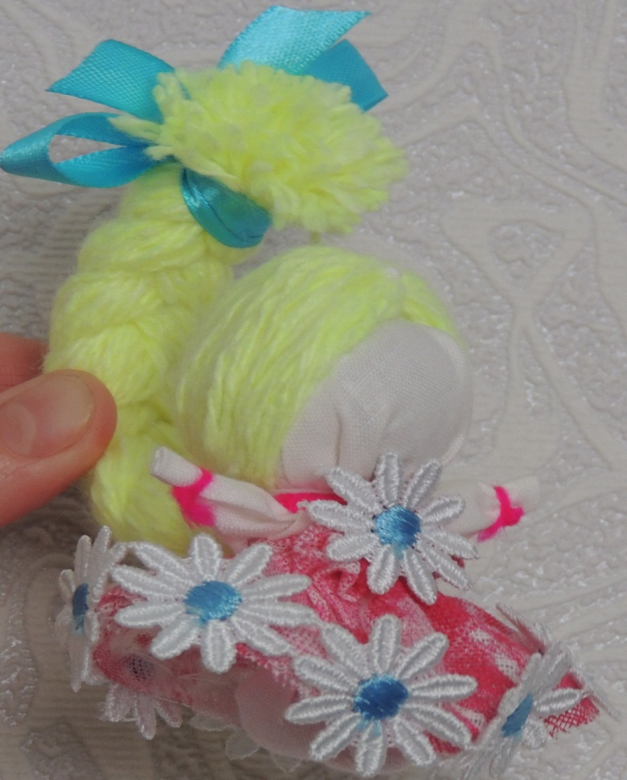
Кукла с косой
Куколка «Счастье» - это маленькая девочка с поднятыми к солнцу ручками. Коса, как символ женской силы, символизирует здоровье, достаток, красоту, долгую жизнь. Лучше всего, если коса направлена вперед и вверх – к новым достижениям, к новым успехам.
Кукла "Столбушка"
(Кукла для беседы и игры)

Slide 12
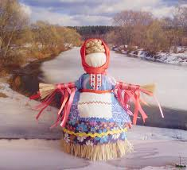
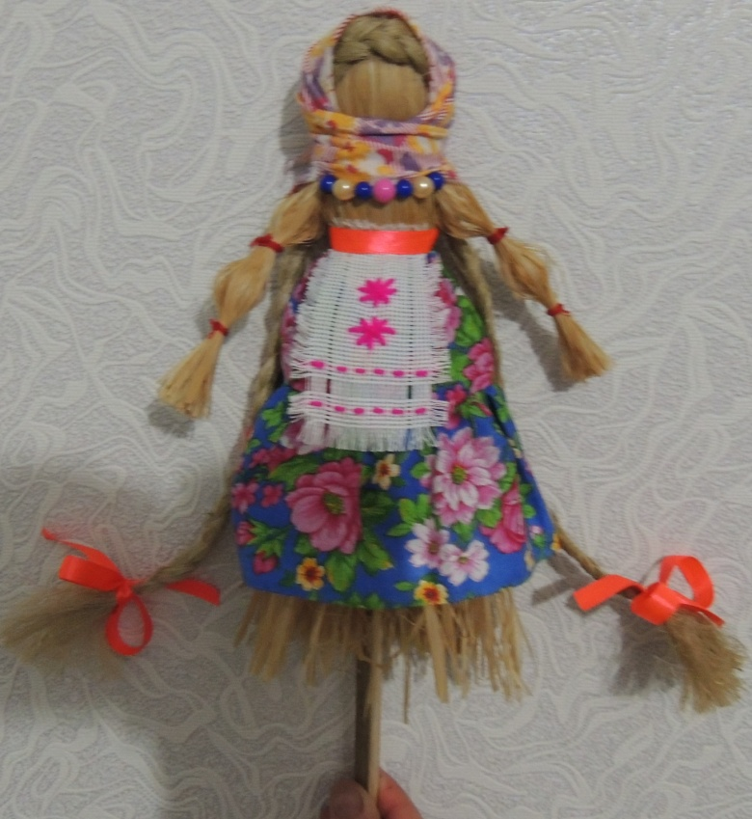
Другие называются куклы обрядовые.
У каждого народа есть свои обряды. Наши предки использовали куклы при проведении сезонных праздников, свадьбы, рождения ребенка. Например, масленицу сжигали, прося ухода зимы и приближения весны «Уходи зима снежная, приходи лето красное».
«Масленица» домашняя
Notes:
«Масленица» домашняя

Slide 13
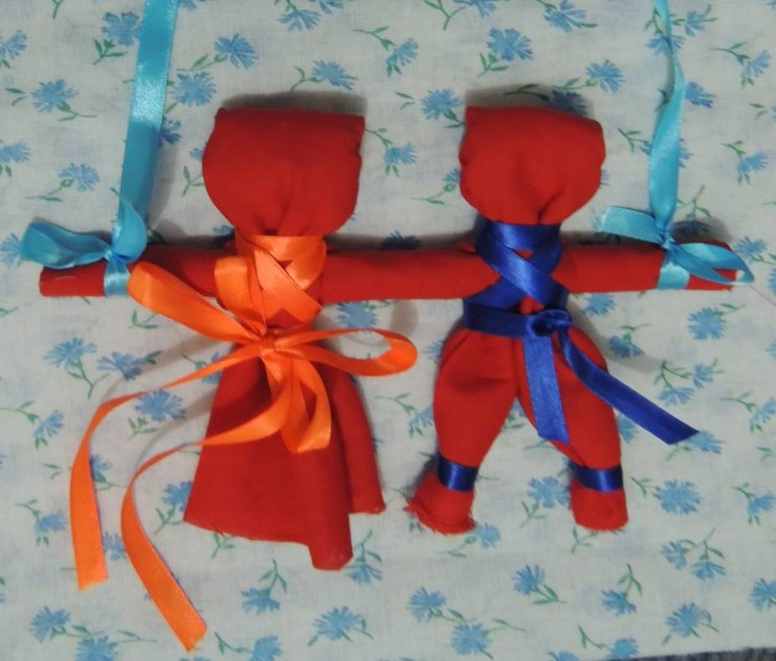
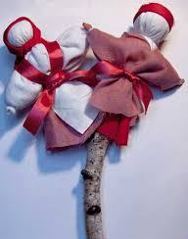
Кукла «Неразлучники». Парочка
Свадебную куклу «Парочку» изготавливали из трёх красных лоскутков одинакового размера. Куклу дарили молодым на свадьбе, закреплённую на полотенце. Когда рождается в молодой семье первый ребёнок, полотенцем начинали пользоваться, а куклу давали ребёнку или хранили всю жизнь, как оберег семьи и брака.
Кукла «Мировое дерево»
Центр свадебного пирога всегда протыкали рогатиной из березы. На этой рогатине помещались кукла-невеста и кукла-жених.
Пирогом угощали родственников молодых, а самую серединку пирога с мировым деревом всегда отдавали жениху и невесте.
Они помещали дерево на почетное место в своем доме. Кукла-оберег хранит семейную жизнь.

Slide 14
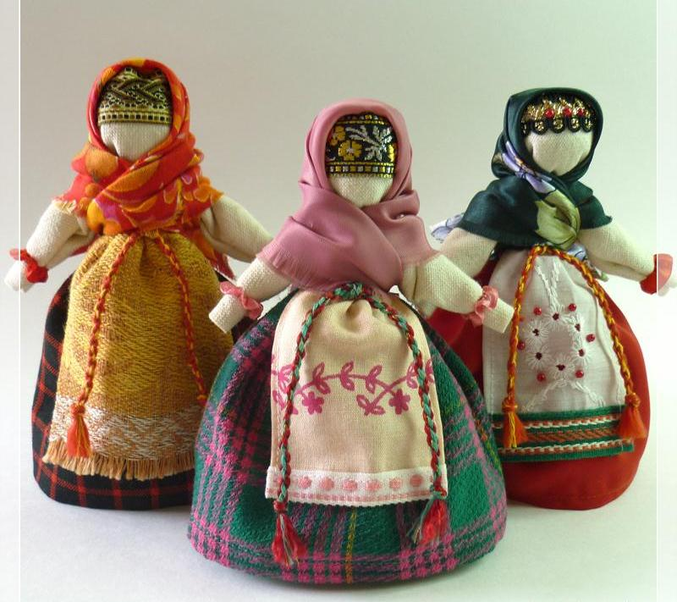
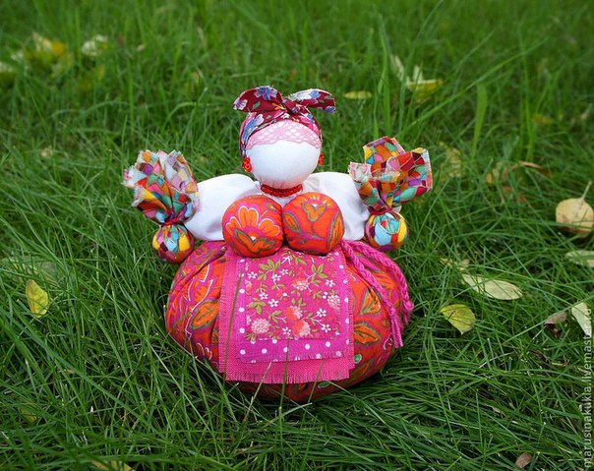
Другие называются куклы обереги, они оберегали жителей дома (домашних животных) от голода, от болезней, от плохих людей.
«Кубышка - травница»
Кукла «Берегиня»
Охраняет и приносит благополучие дому.
- Злых людей не пускает, а Добрых встречает!
Кукла наполнена лекарственной травой, травяной запах отгоняет злых духов и болезни.

Slide 15
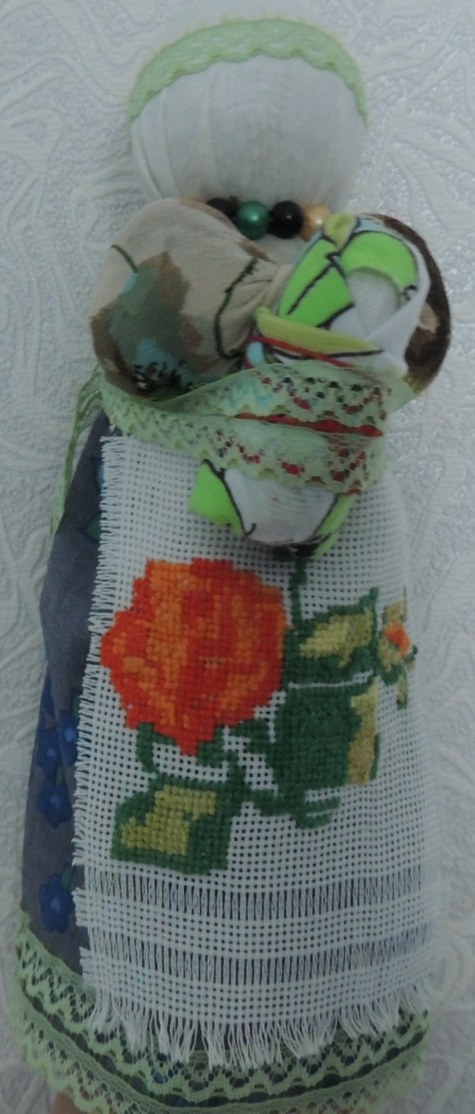
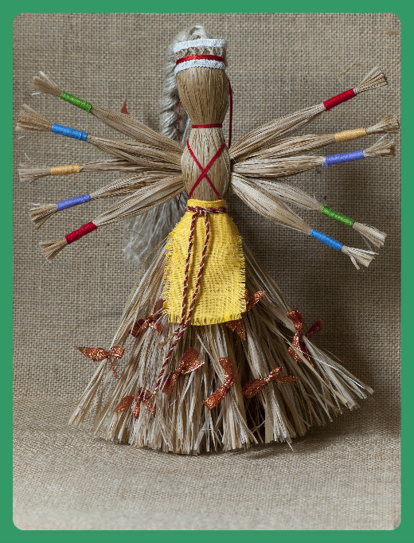
Кукла «Баба»
Самые первые куклы на Руси в давние времена делались из золы. Женщины брали из очага золу, смешивали ее с водой, скатывали шарик и прикрепляли к нему юбку. Эту куклу называли«Баба» - женское божество. "Баба"передавалась от поколения к поколению по женской линии, она дарилась в день свадьбы. Такая кукла была оберегом женщины, дома, очага. При переезде эту куклу обязательно брали с собой.
Кукла «Многоручка»
Это оберег и помощница хозяйке в её многочисленных трудах и заботах. В сказке про Василису Премудрую упоминается чудесная куколка, которая помогала Василисе во всех делах. И всё-то у неё ладилось, и любая работа спорилась.

Slide 16
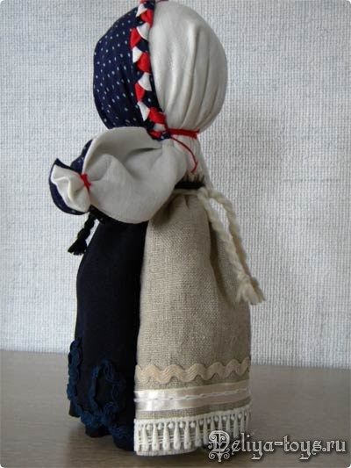
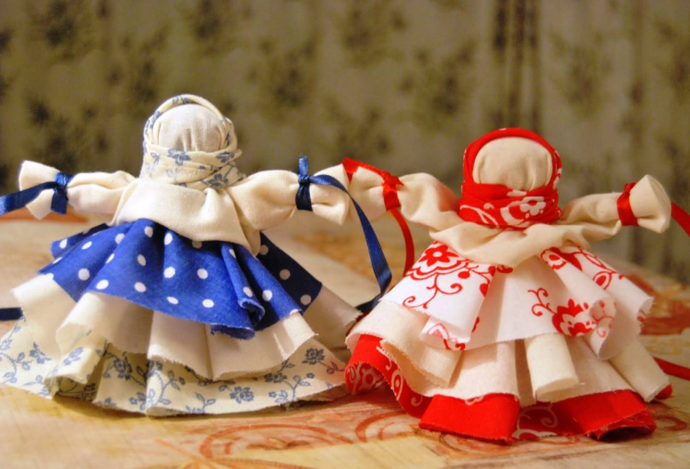
Кукла «День и ночь»
Она относится к двуликим или парным куклам. Она была изготовлена из тканей тёмных и светлых тонов. Светлая ткань символизировала день, а тёмная ткань – ночь. Рано утром, ежедневно её поворачивали светлой стороной ( на день), а вечером – тёмной ( на ночь). Говорили : «День прошёл, и слава Богу, пусть так же пройдёт ночь».
Кукла «Колокольчик»
Кукла колокольчик – куколка добрых вестей. Даря Колокольчик, человек желает своему другу получать только хорошие известия, поддерживает в нём радостное настроение, прогоняет уныние и тоску.

Slide 17
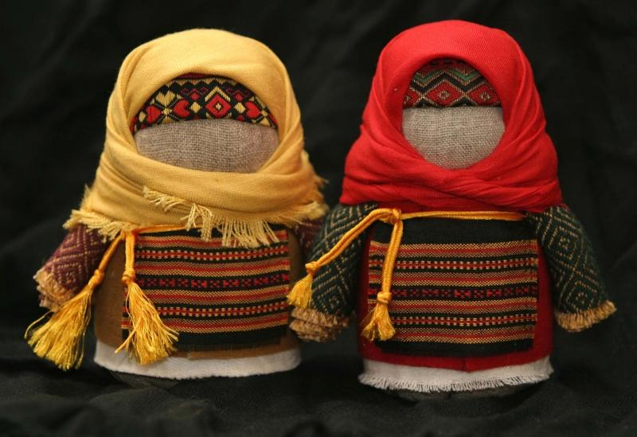
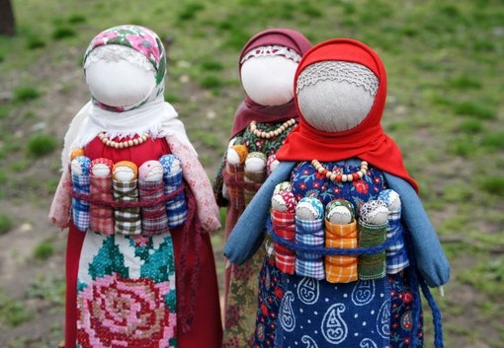
«Зерновушка»
Символ достатка в семье, в доме.
В основе её мешочек с зерном, при посеве зерна, первую горсть брали из мешочка, сшитого в виде куклы. После окончания уборочных работ крестьяне отбирали самую лучшую, отборную крупу нового урожая, чтобы опять наполнить ею куклу-мешочек. Эту куклу бережно хранили до следующего сева.
КУКЛА «ПЛОДОРОДИЕ» или «Семья»
Кукла «Плодородие»крепко держит детей . Считалось, что большое количество детей ведёт к процветанию Рода Это самый сильный оберег для семьи - символ материнской заботы и любви. У куклы «Семья»шесть детей привязанных к поясу седьмая я - семь я.

Slide 18
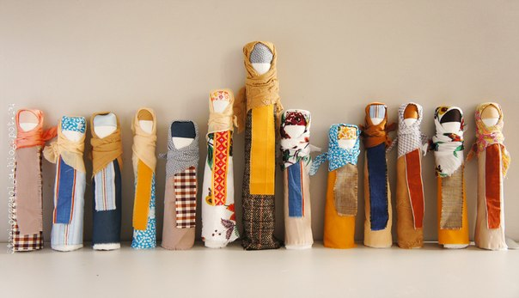
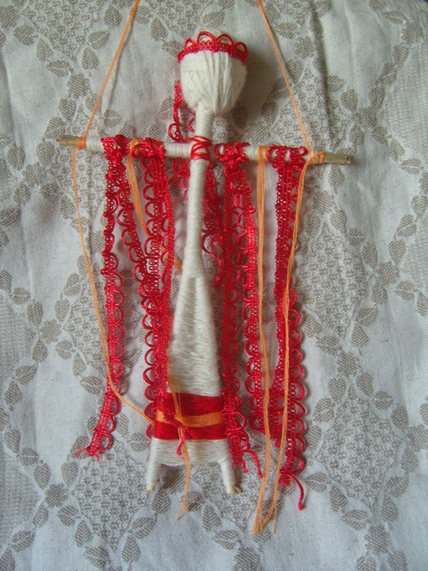
Куклы «Лихоманки»
Они же Лихорадки, они же Трясовицы– это злые демоны болезни в облике женщин-сестер. Представляются злыми и безобразными девами, чахлыми, заморенными, чувствующими всегдашний голод. Куклы висели в избе у печной трубы, оберегая хозяев от болезней. Их старались сделать очень яркими, чтобы привлечь злых духов. Кукла не перекрещивалась на груди красной ниткой, т.к её цель вселить в себя, а не отпугнуть. В конце года их сжигали в печи, и делались новые на следующий год.
Кукла«Ловушка для снов» Ловушку для снов делают обычно весной и располагают над кроватью. Она оберегает наш сон или сон ребёнка, улавливая, притягивая добрые сны и задерживая злые

Slide 19
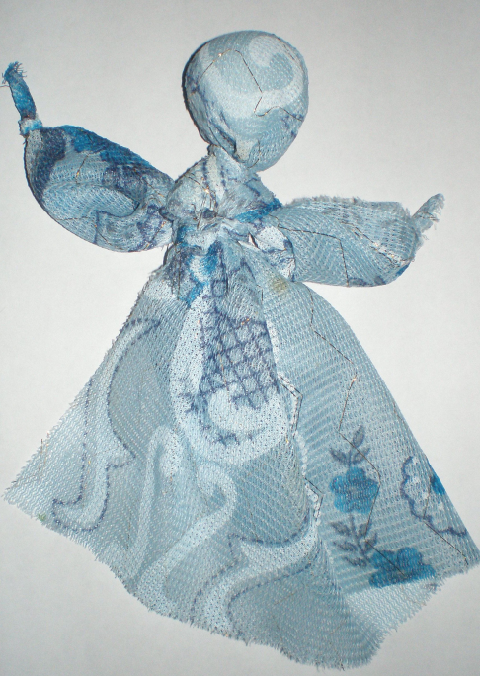
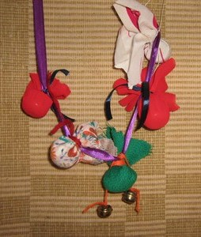
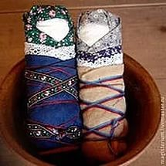
«Сонница-бессонница»
Не играй моим дитятком,
А играй этой куколкой…
Когда ребенок начинал без причины плакать или просто не мог уснуть, мать сворачивала из двух лоскутков куклу-оберег и клала ее в детскую кроватку. Кукла успокаивала ребенка и отгоняла от него злых духов.
«Пеленашка»
Куклу подкладывали и к младенцу в колыбель, где она была до крещения, чтобы сбить злых духов с толку и принимать на себя все напасти.
Кукла «Кругляпушки»
Погремушки – лапушки или кругляпушки. Это гроздья ярких тряпичных мячиков, набитых ветошью, крупой, , сухой травой и зернами, которые предназначались для самых маленьких и развешивались над колыбелькой. Ребенок рассматривал их, трогал ручками, у него развивались мелкие движения пальцев.

Slide 20
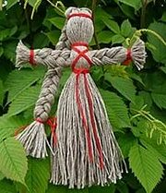
Кукла «На здоровье»
Целительная кукла "На Здоровье" делается из льняных ниток, потому что благодаря своим природным целебным свойствам лен забирает болезнь на себя, помогает человеку поправиться. Льняные ткани в старину ценились на вес золота и считалось, что льняная одежда снимает усталость и защищает от хворей.

Slide 21


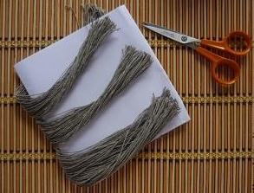
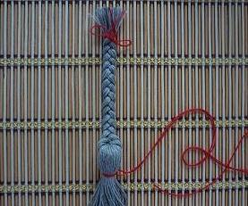
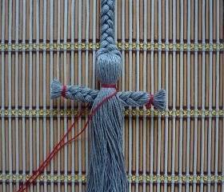
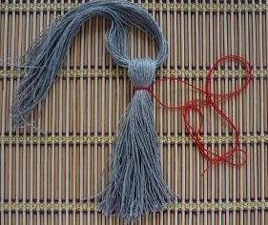
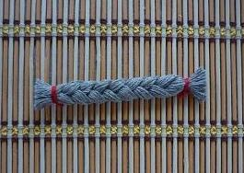
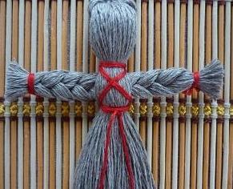
Как сделать куклу «На здоровье»

